Slide 1
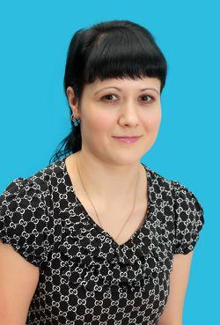
Портфолио
Воспитателя МБДОУ № 4
Комаровой Ольги Сергеевны

Slide 2
Содержание портфолио
Раздел 1. «Общие сведения»…………………………3
Раздел 2. «Профессиональная карта»………….……..5
Раздел 3. «Методическая копилка»…………………...9
Раздел 4. «Ресурсное обеспечение»……………10 Раздел 5. «Анализ диагностик»……………………...12
Раздел 6. «Результат деятельности»…………………13
Раздел 7. «Обобщение и распространение опыта работы»………………………………………………..15
Раздел 8. «Работа с детьми»………………………….16
Раздел 9. «Работа с родителями»…………………….20
Раздел 10. «Документы и материалы по самообразованию»……………………………………27

Slide 3
Личные данные
Дата рождения: 3 ноября 1984 года
Место работы: МБДОУ № 4 г.Ангарска
Должность: воспитатель
Образование: Средне – специальное
Окончила: Иркутский Государственный педагогический колледж № 1 в 2004 г.
Специальность по диплому: преподавание в начальных классах дополнительной подготовкой в области психологии
Квалификация: учитель начальных классов, педагог психолог
Общий стаж работы: 10 лет
Педагогический стаж: 10 лет
Стаж работы в данном учреждении: 9 лет

Slide 4
Педагогическое кредо: «Любовь правит жизнью»

Slide 5
Курсы повышения квалификации
1. с 15 мая 2012г. по 22 мая 2012 г. «Основы воспитания и развития детей раннего возраста в условиях дошкольного образовательного учреждения»;
2. с 9 октября 2012 г по 2. 25 октября 2012 г. «Работа с графическими редакторами Adobe Photoshop и Corel Draw».
3. Прослушала курс мастер-класса по проблеме «Содержание работы по развитию и воспитанию детей раннего возраста» в объеме 36 часов.
4. Прослушала курс учебного модуля по проблеме «Способность к саморазвитию как основа ориентированности педагога на инновационную деятельность» в объеме 36часов
5. С 25 апреля по 26 апреля 2013 г. «Новые технологии в работе с родителями» (24 часа)

Slide 6
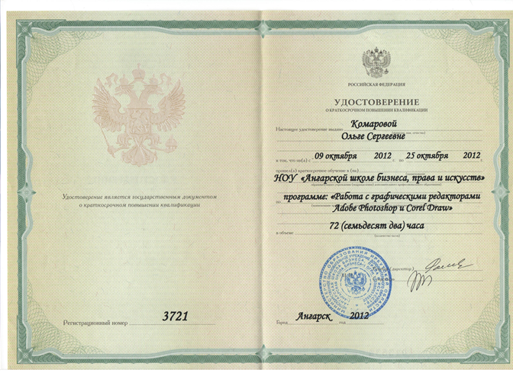

Slide 7
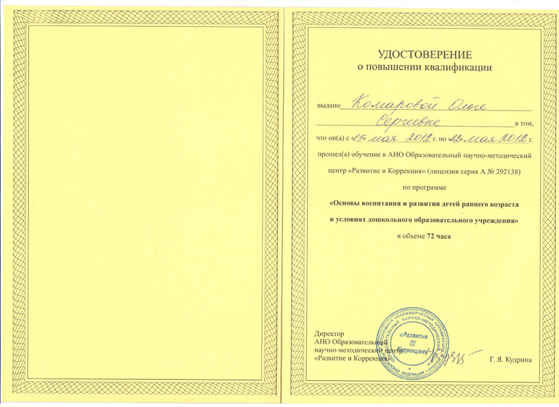

Slide 8
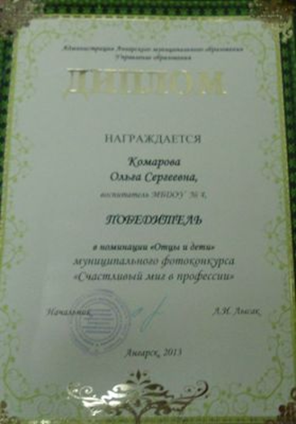
Награждена
Дипломом победителя в номинации «Отцы и дети» муниципального фотоконкурса «Счастливый миг в профессии»

Slide 9
Конкурсы
1. Муниципальный конкурс буклетов для родителей «Здоровье – это здорово».
2. Муниципальный конкурс буклетов для родителей на тему: «Безопасность ребенка».
3. Муниципальный фотоконкурс «Счастливый миг в профессии»
4. Всероссийский интернет конкурс педагогического творчества.

Slide 10
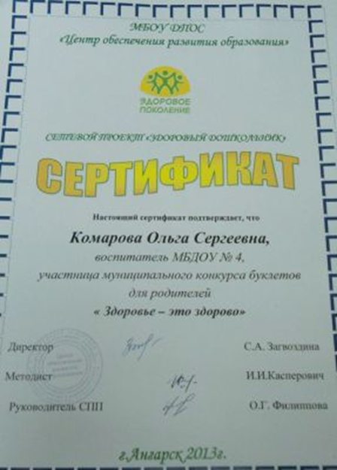
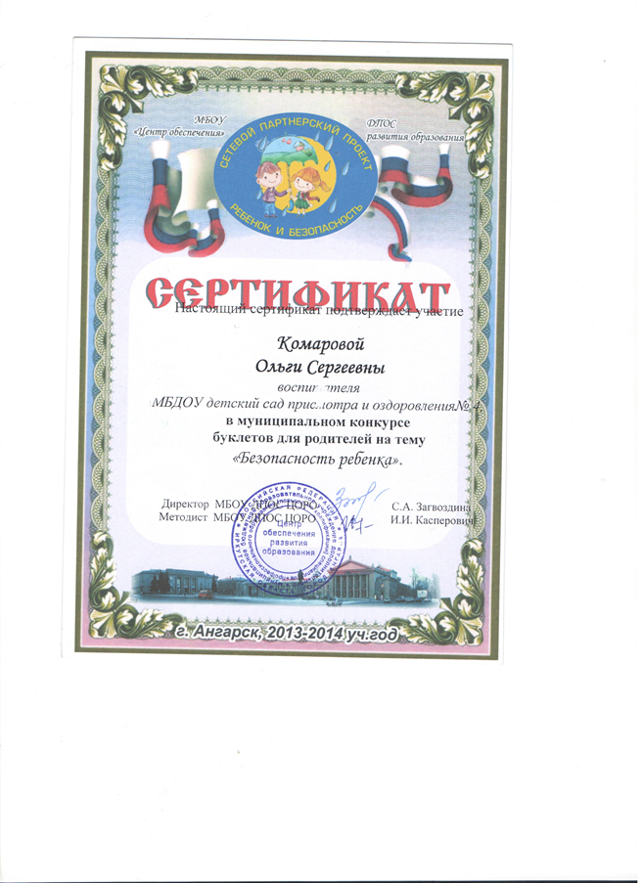
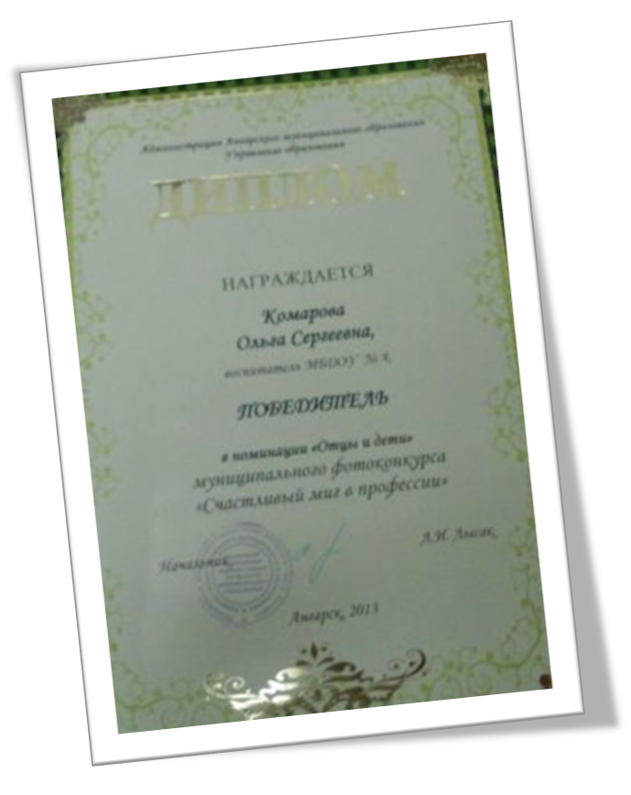

Slide 11
Методическая копилка
Казакова Т.Г. «Развивайте у дошкольников творчество».
Гербова В.В. «Развитие речи в детском саду».
Лиштван З.В. «Конструирование».
Лайзане С.Я. «Физическая культура для малышей».
Соломенникова О. А. «Занятия по формированию элементарных экологических представлений».
Пилюгина Э. Г. «Сенсорные способности малыша».

Slide 12
Список научно-методического обеспечения
Открытые занятия в группах раннего возраста «Кукла Маша».
Наглядно-дидактическое пособие В.В.Гербова «Развитие речи в детском саду» (с детьми 2-3 лет).
Открытые занятия в младшей группе детского сада «Стихи А. Барто».
Наглядно-дидактическое пособие рассказы по картинкам «Колобок»; «Теремок»; «Курочка Ряба».
Наглядно-дидактическое пособие «Потешки».
Наглядны материал «Дымковская игрушка»; «Богородская игрушка»

Slide 13
Программа воспитания и обучения в детском саду под. Редакцией М.А.Васильевой; В.В.Гербовой; Т.С.Комаровой
С.Н.Николаева «Экологическое воспитание в ДОУ»
Образовательная программа ДОУ
Список реализуемых программ

Slide 14
Анализ диагностик
Анализ диагностики на январь детей третьего года жизни группы 4 2014 г - копия.doc
детский сад\работа\Анализ по игровой деятельности группа 4 на 2014 - 2015 год.doc
детский сад\работа\Анализ по познавательному развитию группа 4 (2).doc
детский сад\работа\Анализ по физическому развитию группа № 4 (2).doc
детский сад\работа\анализ по изобразительной деятельности.doc

Slide 15
Результат деятельности
Сенсорное воспитание на середину года

Slide 16
Результат деятельности
Изобразительная деятельность на середину года

Slide 17
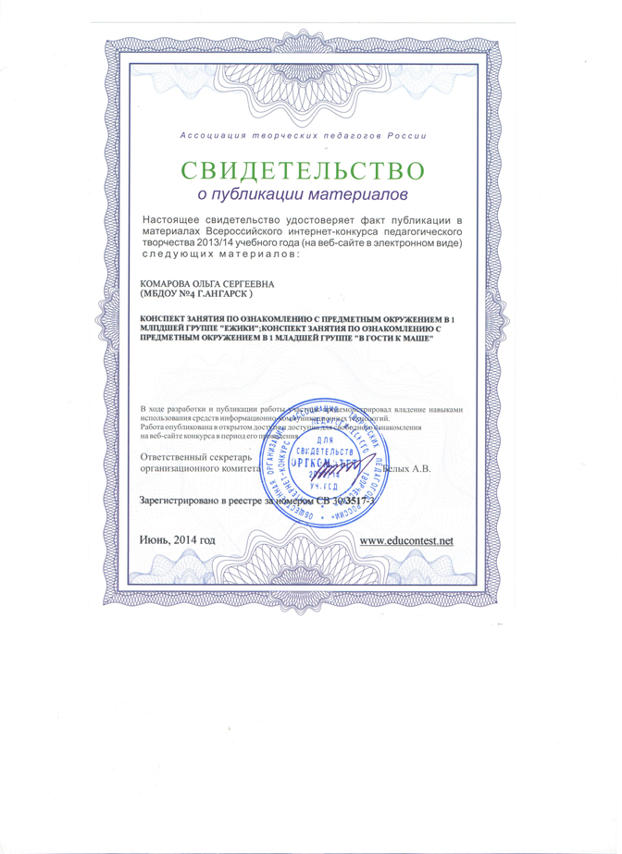
Обобщение и распространение опыта
Всероссийский интернет конкурс педагогического творчества «Педагогические идеи и технологии: дошкольное образование»
Муниципальный педагогический марафон «Ясли - это серьезно»

Slide 18
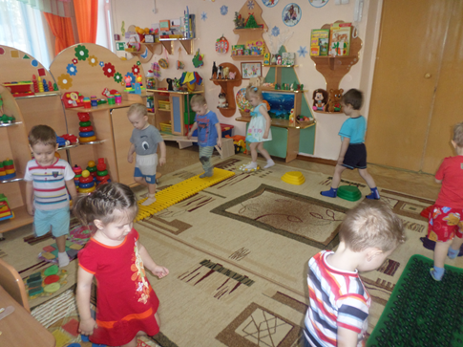
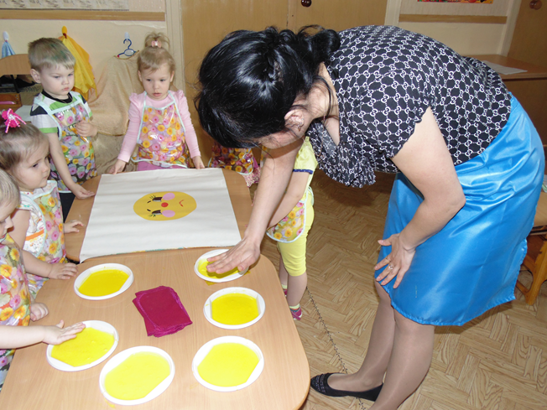
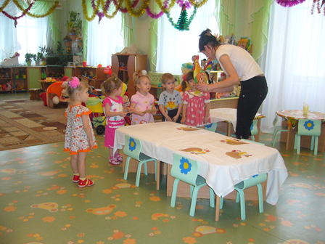
Работа с детьми
Занятия (интеграций образовательных областей (речевое;
физическое; художественно-эстетическое; социально-коммуникативное;
познавательное)

Slide 19
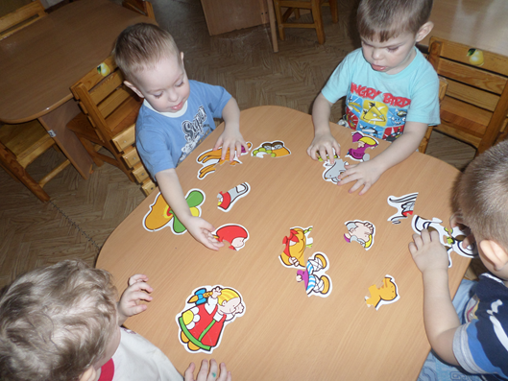
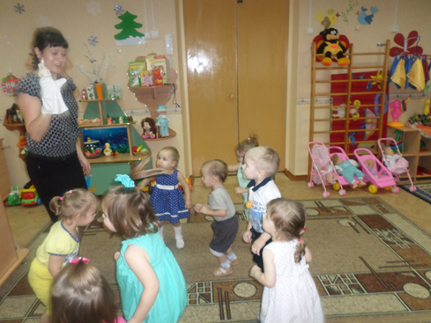
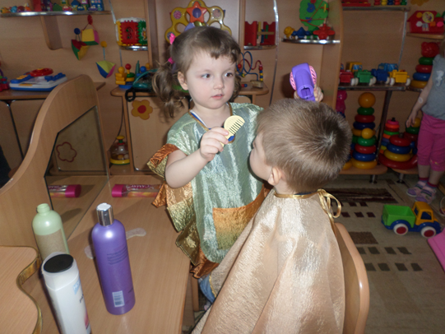
Работа с детьми
2. Дидактические игры; сюжетно-ролевые; подвижные игры и т.д.

Slide 20
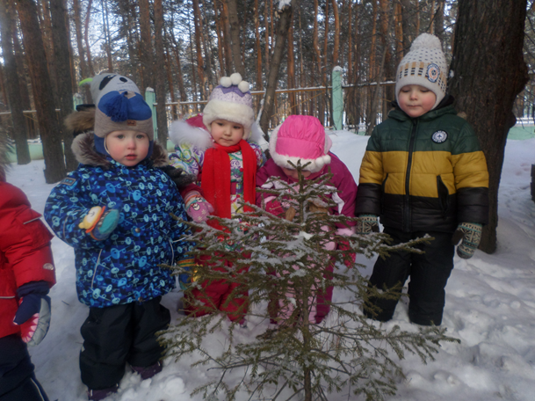
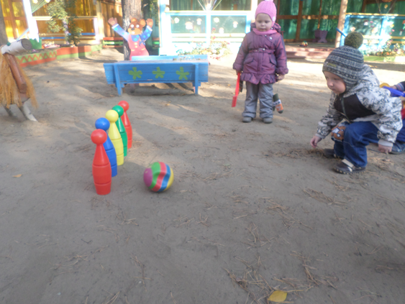
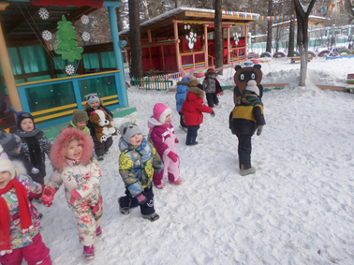
Работа с детьми
3. Прогулка

Slide 21
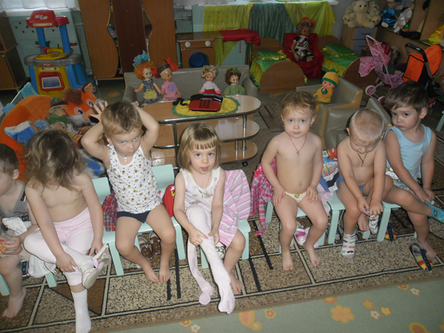
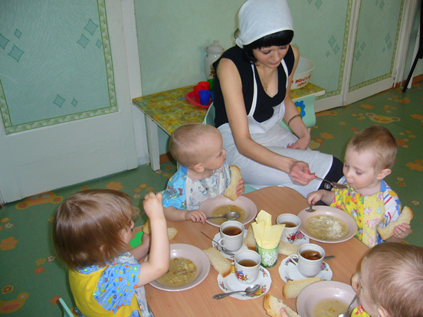
Работа с детьми
4. Культурно-гигиенические навыки

Slide 22
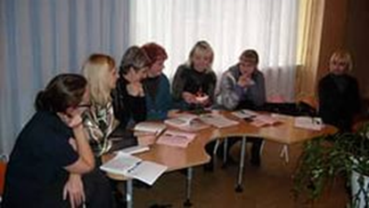
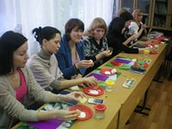
Работа с родителями
1. Родительское собрание:
1.1 Традиционное собрание
1.2 Родительские конференции на тему: «Забота о здоровье детей».
1.3 Круглый стол на тему: «Роль семьи в воспитании ребенка».
1.4 Мастер-класс на тему: «использование нетрадиционных техник рисования с детьми раннего возраста».

Slide 23
2. Буклеты
детский сад\БУКЛЕТЫ\буклет по безопасности.pub
детский сад\БУКЛЕТЫ\буклет про отца.pub
детский сад\БУКЛЕТЫ\Буклет в детский сад ЗДОРОВЬЕ.pub

Slide 24
3. Консультации
детский сад\папки передвижки\нужно с пальцами дружить если хочешь умным быть.doc
детский сад\консультации для родителей\Консультация Помогите ребёнку укрепить здоровье.doc
детский сад\консультации для родителей\Основные проявления кризиса трех лет.doc
детский сад\консультации для родителей\фгос консультация для родителей.doc

Slide 25
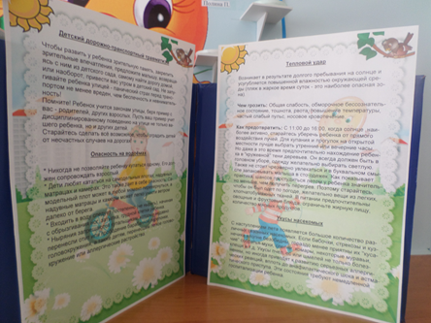
4. Папки-передвижки
детский сад\папки передвижки\папка - передвижка на тему как избежать встречи с сосулькой.doc
детский сад\папки передвижки\Профилактика энтеровирусной инфекции.docx
детский сад\папки передвижки\как не заболеть.doc

Slide 26
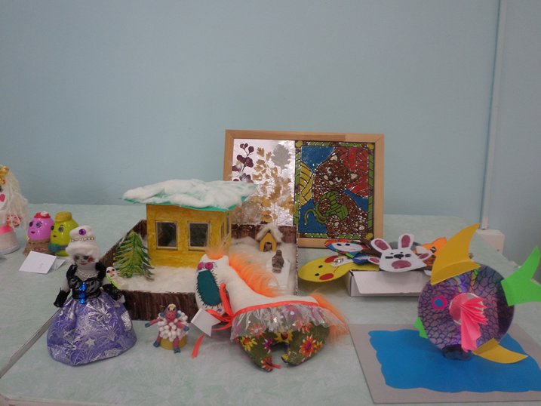
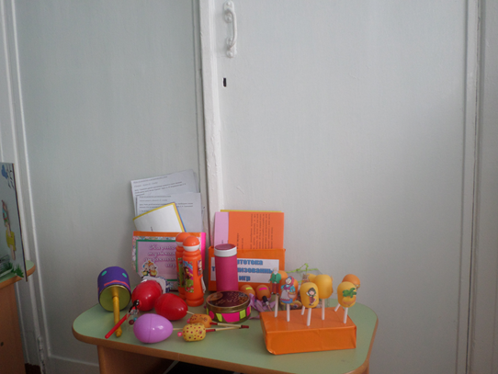
5. Конкурсы
1. «Музыкальная игрушка из бросового материала»
2. «Мама сделай мне игрушку» и т.д.

Slide 27
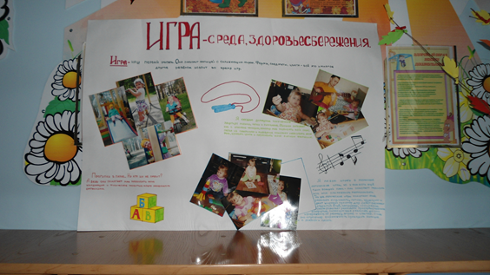
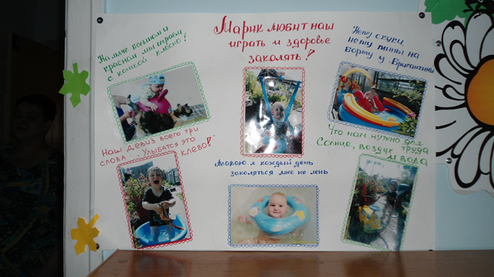
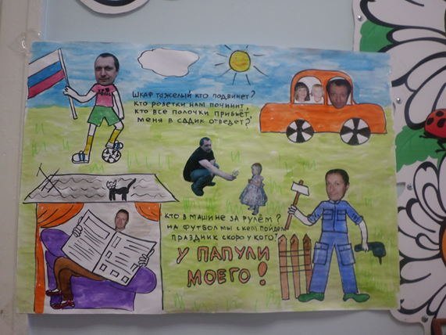
6. Стенгазеты

Slide 28
7. Анкета
1. детский сад\Анкеты для родителей\Анкета для родителей по сенсорном воспитанию.doc
2. детский сад\Анкеты для родителей\Анкета для родителей по экологии.doc
3. детский сад\Анкеты для родителей\Анкета здоровья.doc

Slide 29
Самообразование
Тема
Сенсорное развитие детей третьего года жизни посредством использования техник нетрадиционного рисования

Slide 30
Цель:
Повышение профессиональной компетенции в области сенсорного развития детей раннего возраста посредством использования техник нетрадиционного рисования.

Slide 31
1. Углубление теоретических знаний информационных технологий через изучение новейших педагогических и психологических , литературы по изучаемой проблеме.
6. Оформление и представление опыта работы по теме: «Сенсорное развитие детей третьего года жизни посредством использования техник нетрадиционного рисования».
Задачи
2. Разработка диагностического инструментария для определения уровня сформированности сенсорных способностей у детей 3-го года жизни.
5. Отработка методов и приемов работы с детьми по теме: «Сенсорное развитие детей третьего года жизни посредством использования техник нетрадиционного рисования».
4. Создание предметно-развивающей среды в группе по формированию сенсорных представлений у детей.
3. Способствование повышению теоретических и практических знаний у родителей по сенсорному развитию и изобразительной деятельности детей раннего возраста.

Slide 32
Творческая мастерская
1 детский сад\перспективные планы\Перспективный план работы с детьми дидактические игры.doc
2. детский сад\перспективные планы\Перспективныйплан по изобразительной деятельности в первой младшей группе.doc

Slide 33
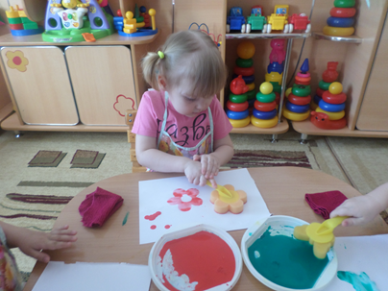
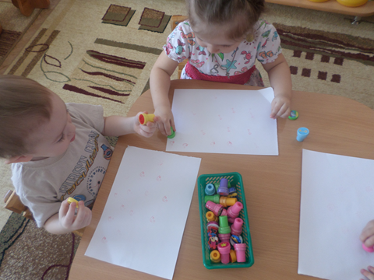
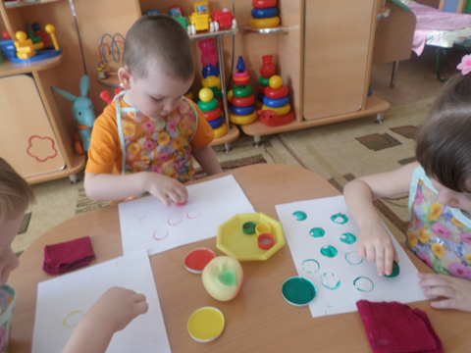
Работа с детьми

Slide 34
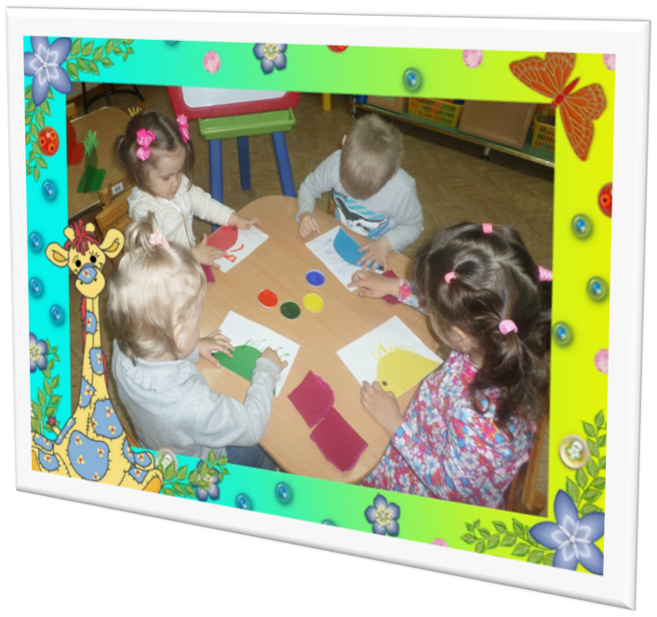
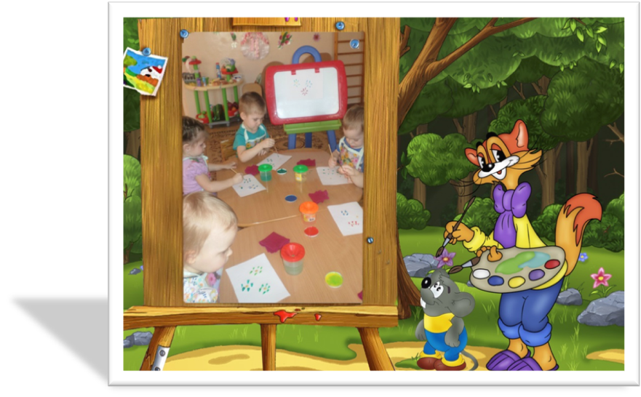
Работа с детьми

Slide 35
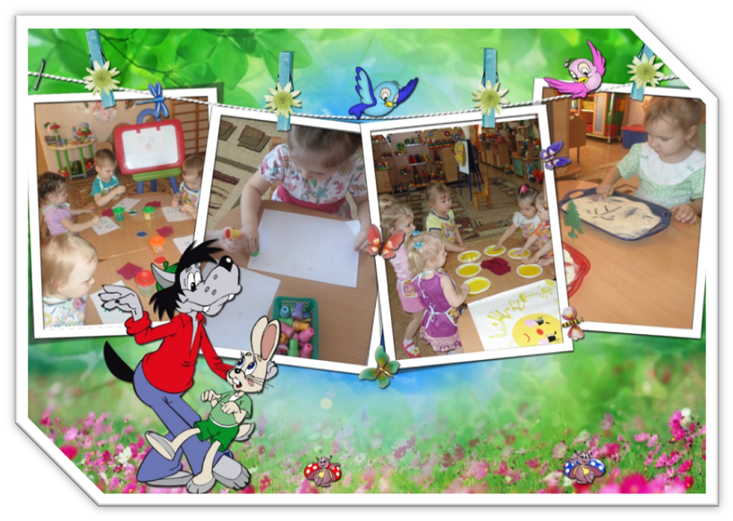
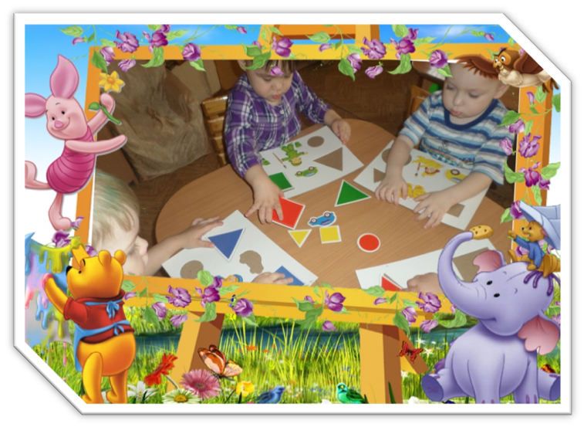

Slide 36
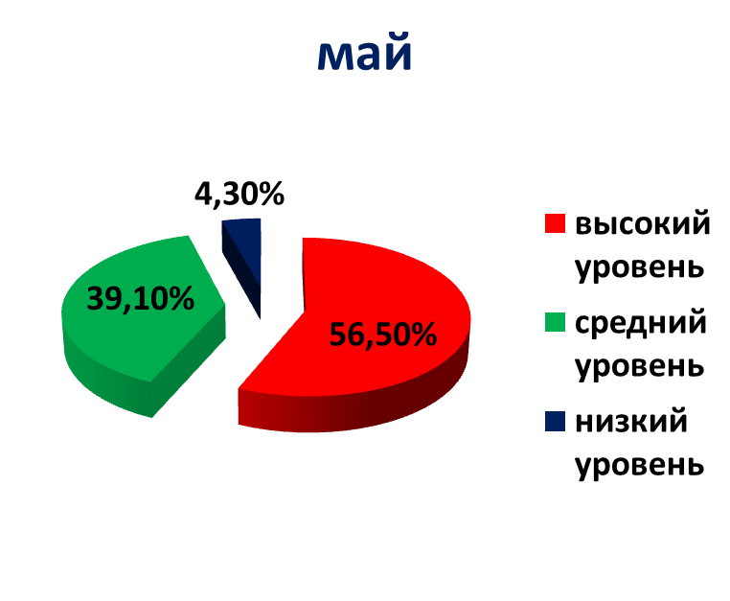
Диагностика

Slide 37
Уровни развития | Начало года | Конец года
Высокий уровень | 0% | 56,5 %
Средний уровень | 34.8 % | 39,1 %
Низкий уровень | 65,2 % | 4,3 %
Средний балл группы | 1,4 | 2,6

Slide 38
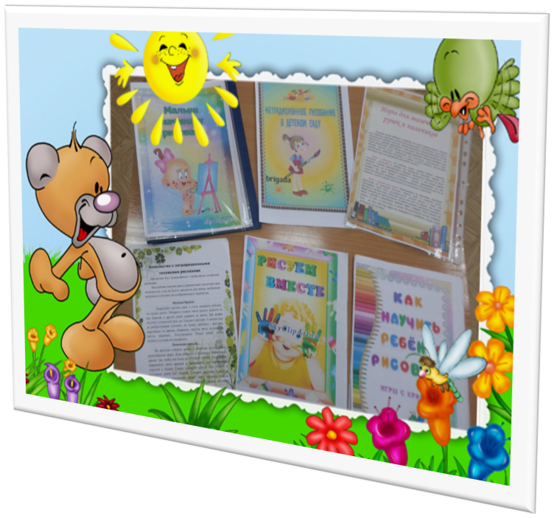
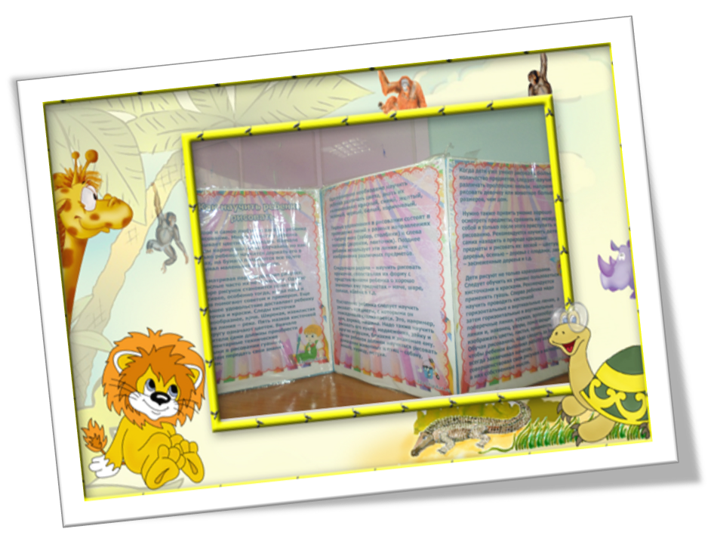
Работа с родителями

Slide 39
"Анкета
"Выявление интересов и знаний родителей воспитанников первой младшей по вопросам сенсорного развития и рисования.
1. Имеете ли вы представление, что такое сенсорное развитие и воспитание ребенка:
• да;
• нет;
• не знаю.
2. Как вы оцениваете необходимость сенсорного развития и воспитания ребенка в дошкольном возрасте:
• считаю нужным;
• не считаю нужным;
• затрудняюсь ответить.
3. Помогает ли вам имеющая информация в ДОУ (группе) повысить уровень знаний по сенсорному развитию
• Да;
• Нет;
• Не знаю.
4. Как Вы считаете занятия по рисованию, лепке, аппликации помогают вашему ребенку в развитии сенсорных представлений
• Да;
• Нет;
• Не знаю.
5. Какими изобразительными материалами любит рисовать ребенок (карандашами, акварелью, пальцами, сангиной, штампами, цветными восковыми мелками, фломастерами, ладошкой или др.? )______________________________________________________________________________________6. С какими нетрадиционными техниками рисования вы знакомы? _____________________________________________________________________________
7. Рассказывает ли ребенок о своем рисунке, что изобразил?
• Да;
• Нет.

Slide 40
Приложение
Перспективные планы
1. детский сад\перспективные планы\Перспективный план работы с детьми дидактические игры.doc
3. детский сад\перспективные планы\Перспективныйплан по изобразительной деятельности в первой младшей группе.doc

Slide 41
Конспекты занятий
1. детский сад\занятия\занятие ежики.doc
2. детский сад\занятия\конспект занятия по рисованию следы котенка .doc
3. детский сад\занятия\конспект по ИЗО.doc
4. детский сад\занятия\Снег пушистый.doc

Slide 42
Консультации
детский сад\консультации для родителей\как научить ребенка рисовать.doc
детский сад\консультации для родителей\konsultaciya_-_rol_risovaniya_v_zhizni_rebenka.docx
детский сад\консультации для родителей\Консультация для родителей на тему знакомство с нетрадиционными техниками рисования.doc

Slide 43
Диагностика
самообразование по сенсорике через изо\диагностика по сенсорике и рисованию по самообразованию.doc

Slide 44
Анкеты
самообразование по сенсорике через изо\Анкета для родителей по изо.doc
самообразование по сенсорике через изо\Анкета по сенсорике.doc

